Slide 1
人造天体动力学与空间态势感知导论
13 人造天体旋转动力学
参考材料：
本团组学位论文
《理论力学》
林厚源 in 2024
linhouyuan@ustc.edu.cn

Slide 2
提纲
刚体运动学
刚体动力学
空间环境力矩

Slide 3

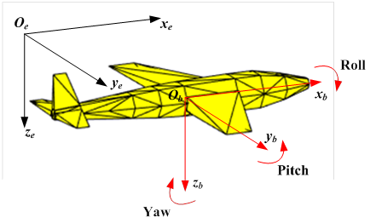
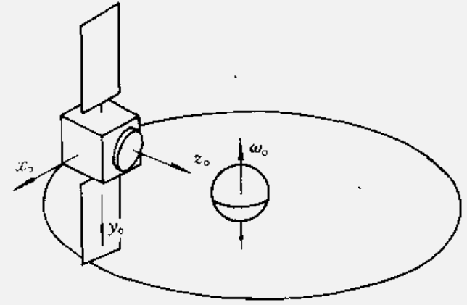
坐标系转换
坐标系：
体坐标系 xyz
空间坐标系 XYZ
与轨道相同的赤道坐标系平移到体坐标系原点
航天器轨道坐标系 / 飞行姿态坐标系（航空航天领域常用）
x₀ 速度方向 —— 滚动轴
y₀ 与x₀z₀正交—— 俯仰轴
z₀ 地心方向 —— 偏航轴
通常只适用于工作目标的小角度偏转

Slide 4
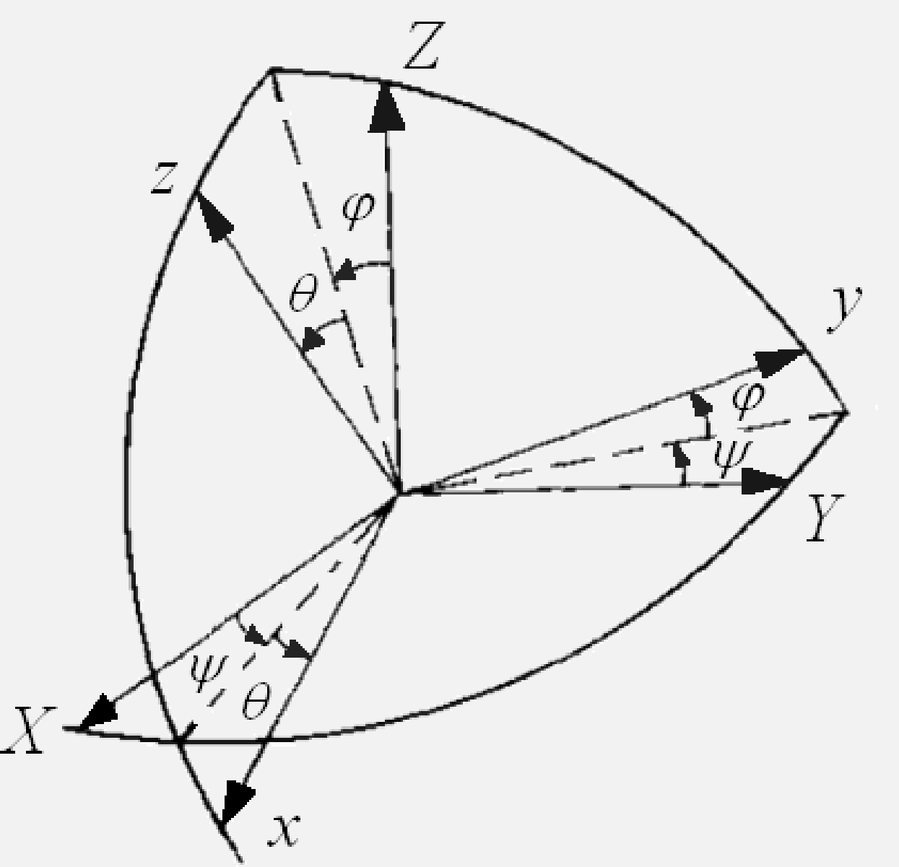
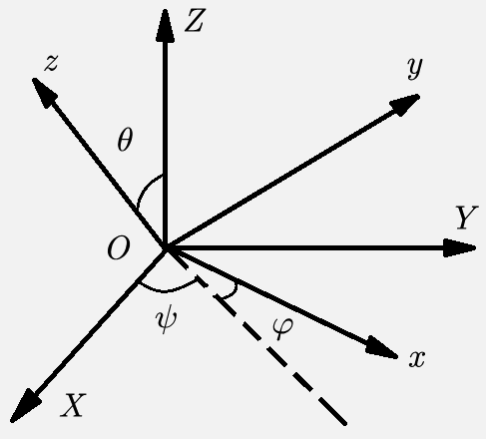
刚体运动学
空间坐标系 XYZ 和体坐标系 xyz 关系——欧拉角
用三个角度描述，共12组，可分两类：
Proper / classic Euler angles
第一次和第三次绕同一个轴旋转
Tait-Bryan angles
三次分别绕不同轴旋转
偏航角，滚动角， 俯仰角
3-1-3欧拉角
3-1-2欧拉角

Slide 5

刚体运动学
空间坐标系 XYZ 和体坐标系 xyz 关系——欧拉定理
刚体定点运动任意位移可以通过绕过该点某个轴的一次转动实现
已知转换矩阵 A 求转轴 k 和转角 ：
转轴上的点在位移前后保持不变，则矩阵 有等于 1 的特征值，相应特征向量即为转轴 k
在以 r 为 轴的坐标系 中，旋转矩阵可写作
和 为相似矩阵，迹相等可得：
已知转轴 r 和转角 求转换矩阵 A ：
罗戈里格斯公式
叉积矩阵
单位阵

Slide 6
刚体运动学
空间坐标系 XYZ 和体坐标系 xyz 关系——四元数Quaternion
1个实数项+3个虚数项
主要优点：公式形式整齐
主要缺点：几何意义不清晰
表示沿 (x, y, z) 轴旋转角度

Slide 7

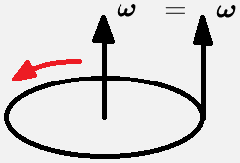
刚体运动学
刚体自由运动的合成和分解
夏莱定理：刚体的一般运动可以分解为随某一基点的平动和绕通过基点的某个轴的转动
不同基点对应的分解不同，在不同的分解中：
平动位移的长度和方向不同
转动轴的方向和转角不依赖于基点的选择
刚体最终位移不依赖于平动位移和转动位移之间的顺序
在刚体运动研究中可以将平动和转动分离

Slide 8
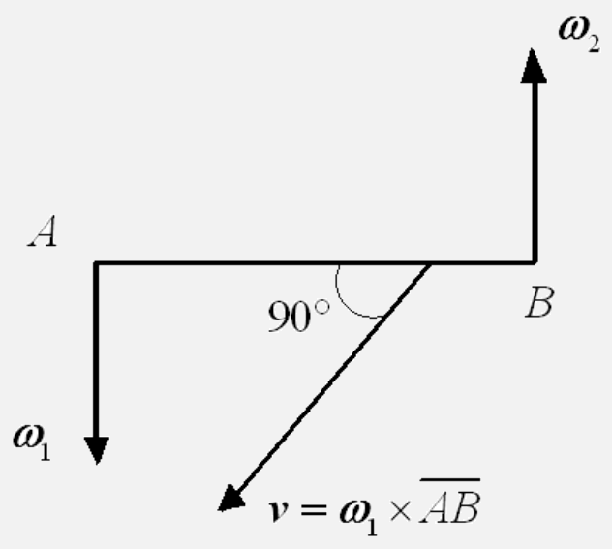
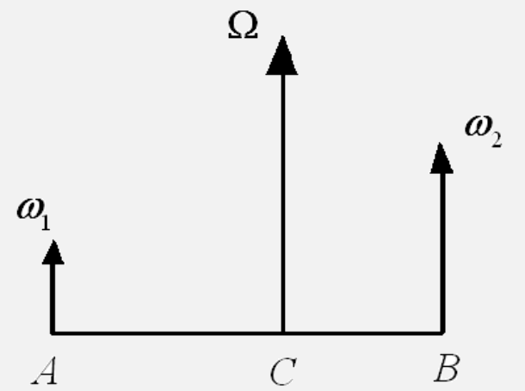
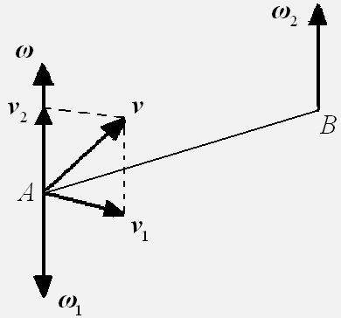
刚体运动学
刚体自由运动的合成和分解
转动的合成与基点有关
相交：交点处
平行：
转动偶可建立平动和转动之间的转化关系
转动偶
平动速度 v 分解为 v₁ 和 v₂
v₁ 分解为转动偶 ω₁ 和 ω₂
ω₁ 过 A 点且与 ω 大小相等方向相反，可求得 ω₂ 所在位置（B点）
ω₂ 的转动和 v₂ 的平动
平行轴转动合成
不相交也不平行？
刚体瞬时自由运动的最一般形式：螺旋运动
（莫茨定理）

Slide 9
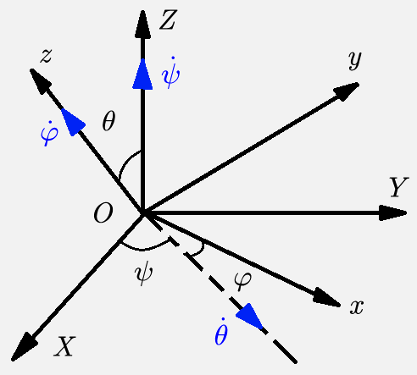
刚体运动学
欧拉运动学方程
体坐标系中的角速度
将绕 ω 的瞬时旋转运动分解为 3 个转动：
延伸：万向锁Gimbal Lock

Slide 10
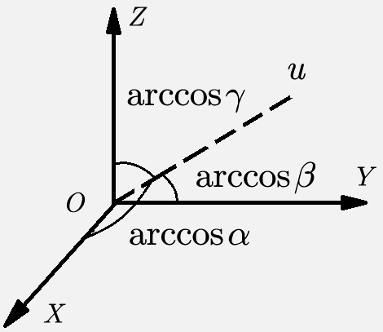
刚体动力学
质量几何
质点系相对于原点的质心：
质点系到某轴 u 的距离为 ，相对于轴 u 的惯性矩：
在坐标系 OXYZ 中可定义
轴惯性矩(moments of inertia)
离心惯性矩 (products of inertia)：描述系统相对坐标平面质量分布的非对称性
不依赖于轴 u 的选择
可定义二阶张量
相对O点的惯性张量

Slide 11
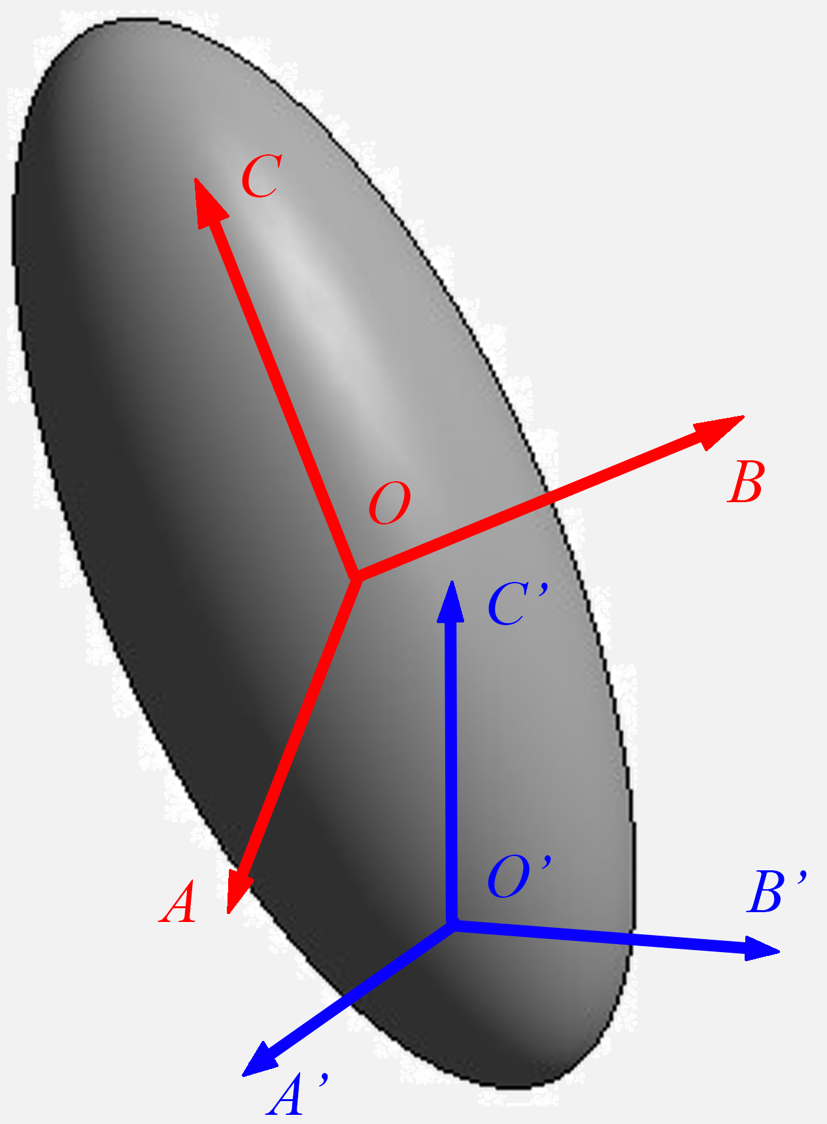
刚体动力学
惯性椭球
令点 相对原点 O 的距离为 ，有
当坐标轴与惯性主轴重合：
A, B, C 为系统对 O 点的主惯性矩（矩阵 I 的特征值）
A, B, C 满足三角不等式关系
P 点构成的二次曲面为椭球
等价于惯性张量对角化
（不一定是质心）

Slide 12
刚体动力学
力矩：
动量矩定理：系统相对固定矩心的动量矩对时间的导数等于系统的外力对该矩心的主矩
当外力矩为 0 时刚体动量矩保持为常量
矩心为体固坐标系 Oxyz 原点：
角速度在体固坐标系 ，当 Ox, Oy, Oz 为惯量主轴时，I 为对角矩阵，令对角元素分别为 A, B, C，则动量矩可表示为：
动量矩：
动能：

Slide 13
刚体动力学
矢量导数关系（刚体运动学）
矢量在空间坐标系为 P，体固坐标系为 p：
对时间求导 ，其中
刚体运动中绝对导数和相对导数之间的关系
动量矩定理的绝对导数用相对导数来表示：
当 Ox, Oy, Oz 为惯量主轴时
欧拉动力学方程——刚体定点运动

Slide 14
刚体动力学
刚体旋转运动求解
6维数值积分
刚体定点运动的简化：
欧拉情况：外力矩为零时（不受外力或外力合力通过 O 点）
动力学对称（单轴）刚体：两个主惯性矩相等 (A = B)，Oz 轴为动力学对称轴

Slide 15
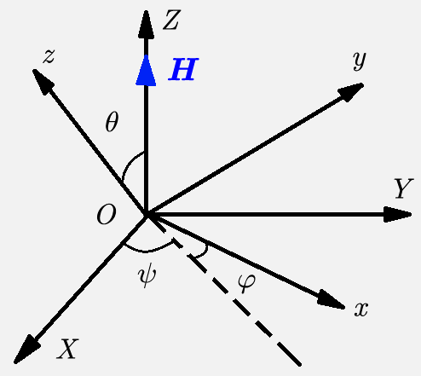
刚体动力学
论欧拉情况下动力学对称刚体的运动
角动量
欧拉动力学方程
欧拉运动学方程
3-1-3 欧拉角的优势
偏航-滚动-俯仰系统会出现角度不连续

Slide 16
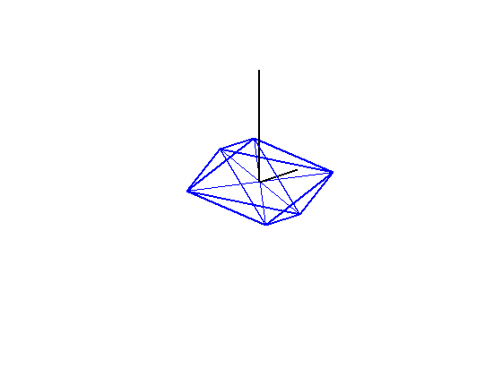
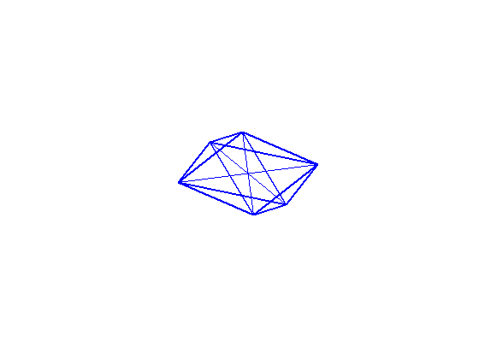
刚体动力学
动力学对称轴绕动量矩旋转
刚体绕动力学对称轴旋转
spin & precession
进动
跟“岁差”同词但没有关系
是地球自转极移的主要来源
图中形状对称轴与动力学对称轴不重合

Slide 17
刚体动力学
三轴刚体（A>B>C）
第一类椭圆积分
其反函数 （幅值）
p, q, r 可用雅克比椭圆函数来表示 （当 为双曲函数）
0<k<1 椭圆积分的模
第一类全椭圆积分
4K 周期函数
2K 周期函数

Slide 18
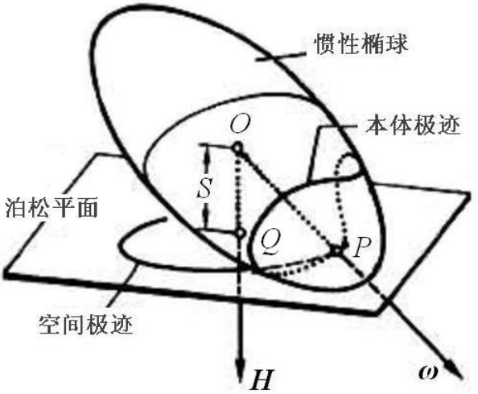
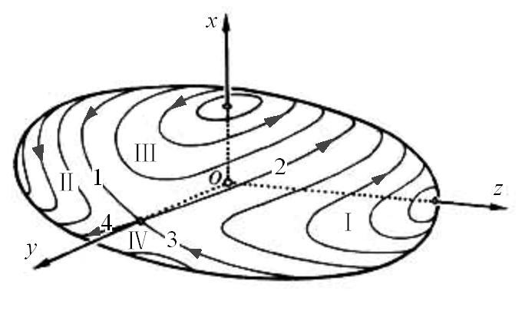
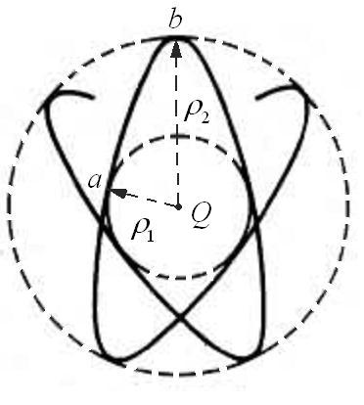
刚体动力学
三轴刚体（A>B>C）的本体极迹和空间极迹
本体极迹：四个区域；稳定性；退化
泊松几何解释
空间极迹：
不闭合的曲线

Slide 19
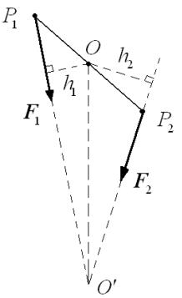
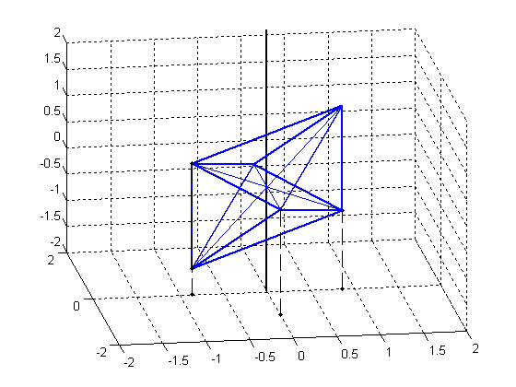
力矩
重力梯度力矩
保守力矩
最主要的力矩（通常不可忽略）
在一系列简化下可简化成复摆模型

Slide 20
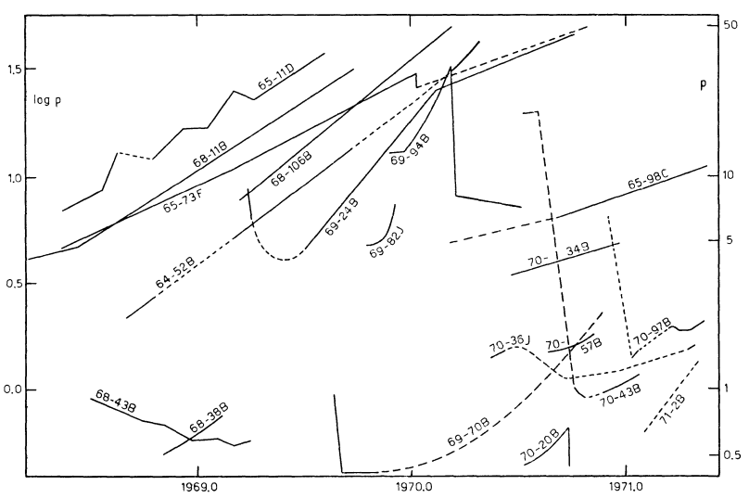
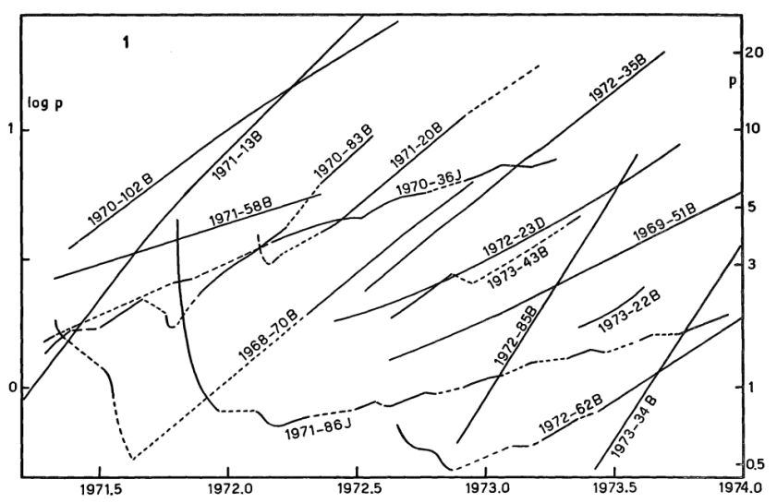
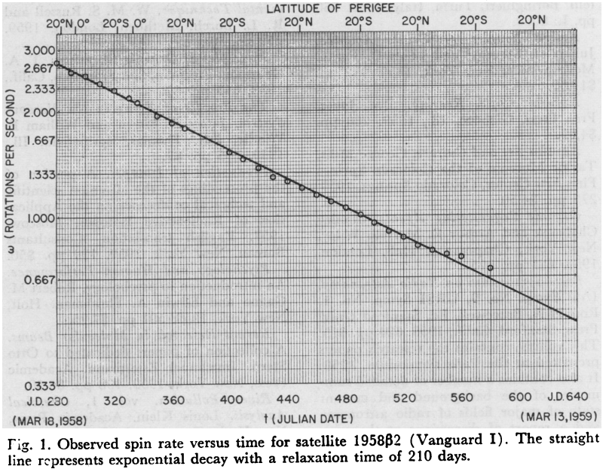
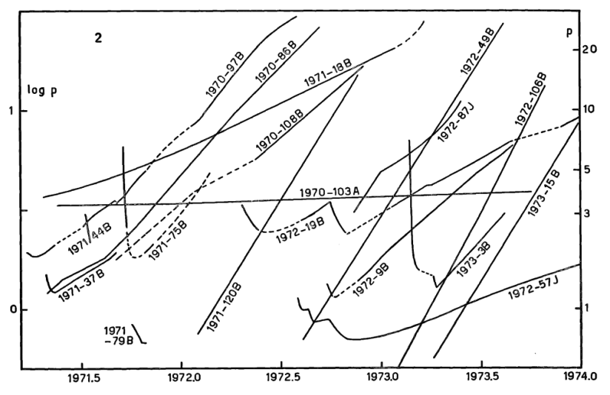
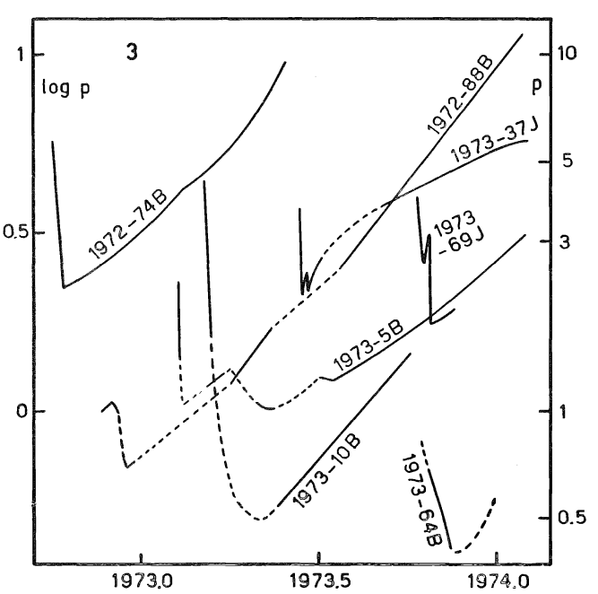
力矩
涡电流力矩
旋转导电体切割地磁场产生的自感电流与地磁场相互作用
耗散力矩
(Wilson. Science. 1959)

Slide 21
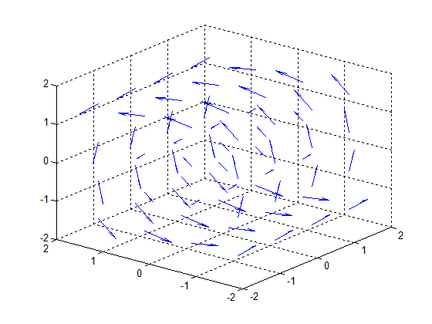
力矩
涡电流力矩
电势分布边值问题（Neumann 问题）
由电势分布获得电流分布和力矩
涡电流力矩的通用表达式
涡电流力矩张量

Slide 22
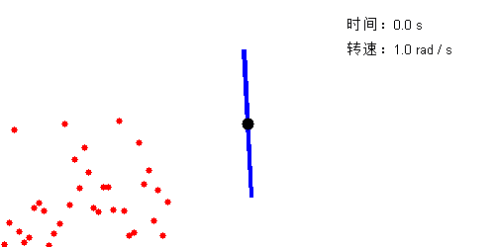
力矩
大气力矩
不完全是耗散力矩
大气密度梯度力矩：大气密度在卫星尺度上的梯度差产生的力矩
（足以抵消阻力力矩并产生动力力矩）

Slide 23
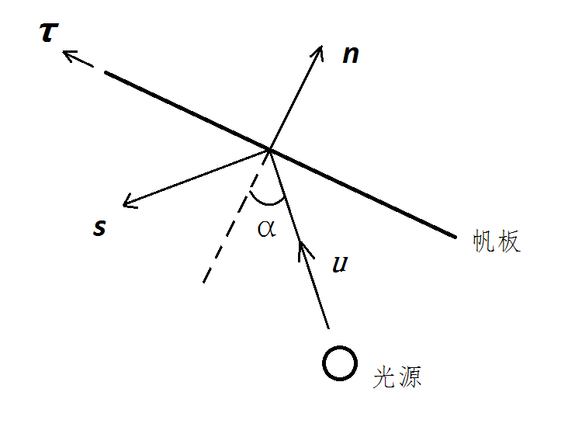
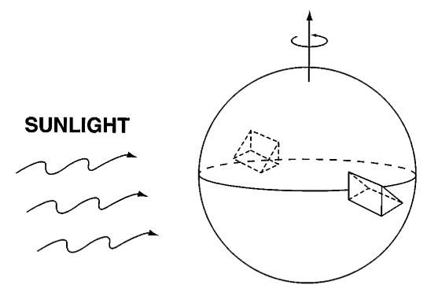
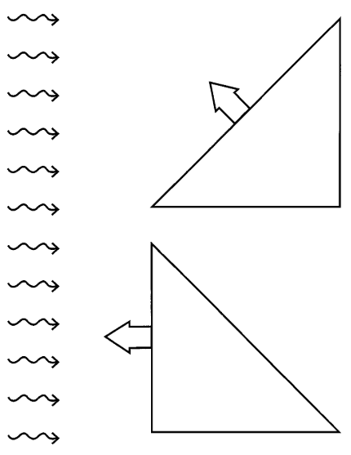

力矩
光压和热辐射力矩
YORP效应
f 正面
b 背面
non-Lambertian系数
$$F=−\frac{W}{c}A\cos{α}⋅\left\{\left({2r}_{s}cos{α}+B_{f}⋅r_{d}+c_{a}\frac{ε_{f}B_{f}−ε_{b}B_{b}}{ε_{f}+ε_{b}}\right)n+\left(1−r_{s}\right)⋅u\right\}$$
辐射(emissivity)系数
镜面反射系数
漫反射系数
吸收系数
$$r_{s}+r_{d}+c_{a}=1$$

